Slide 1
Практические советы родителям и педагогам, как распознать и что делать в ситуации выявления буллинга

Slide 2
Буллинг (англ.) – травля агрессивное преследование одного из членов коллектива со стороны другого, но также часто группы лиц, не обязательно из одного формального или признаваемого другими коллектива. Травлю организует один, иногда с сообщниками, а большинство остаются свидетелями. При травле жертва оказывается не в состоянии защитить себя от нападок, таким образом, травля отличается от конфликта, где силы сторон примерно равны. Травля может быть и в физической, и в психологической форме.

Slide 3
50 % сталкивались с проявлениями буллинга в школе
40 % - жертвы жестокого обращения детей в быту

Slide 4
НУЖНО ПОМНИТЬ
Причин буллинга НЕТ
В буллинге НЕТ победителей

Slide 5
Что делать, чтобы остановить травлю?
Формирование адекватной самооценки у детей
Активное позитивное конструктивное взаимодействие с родителями
Помощь специалистов

Slide 6
НЕЛЬЗЯ
МОЖНО
Обвинять ребенка
Обесценивать его переживания
Давать неоправданные обещания
Допрашивать
Оставаться в стороне от проблемы
Говорить откровенно
Быть готовым поддержать и помочь
Совместный поиск решения проблемы
Переключить внимание на другую деятельность, получения позитивных эмоций от совместной деятельности

Slide 7
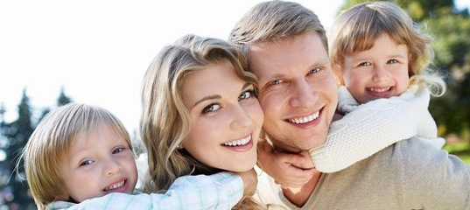
Если ваш ребенок решил поговорить с вами и поделиться своими проблемами – бросьте все и слушайте внимательно. Нет ничего более важного, чем это

